Slide 1
RANCANG BANGUN SISTEM INFORMASI BERBASIS WEB SIMKES(SISTEM INFORMASI KESEHATAN)
Oleh :
PERDANA KHAIRUL HP
IQBAL FAHMI

Slide 2
Modul Login
Menu Awal untuk masuk ke Simkes dengan memasukkan username dan password
Username dan Password diberi oleh admin utama

Slide 3
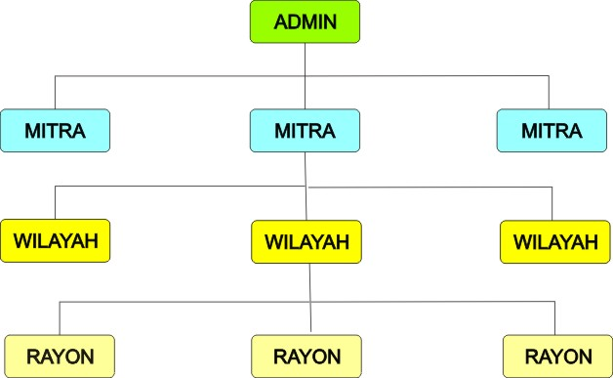

Slide 4
Menu Utama
Master Item
Transaksi
Laporan

Slide 5
Menu Master Item
Master Item adalah modul yang berfungsi untuk menampung sumber data yang diperlukan untuk transaksi.

Slide 6
Menu Master Item
Kesehatan
Kepegawaian
Item

Slide 7
Menu Master Item
Menu Kesehatan
Menu Kesehatan berfungsi untuk menampung sumber data yang berhubungan dengan kesehatan.
Apotek
Diagnosa
Dokter
Dosis
Lab Gigi
Optik
Laboratorium
Rumah Sakit

Slide 8
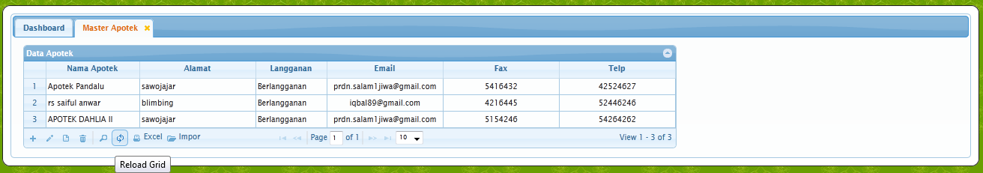
APOTEK

Slide 9
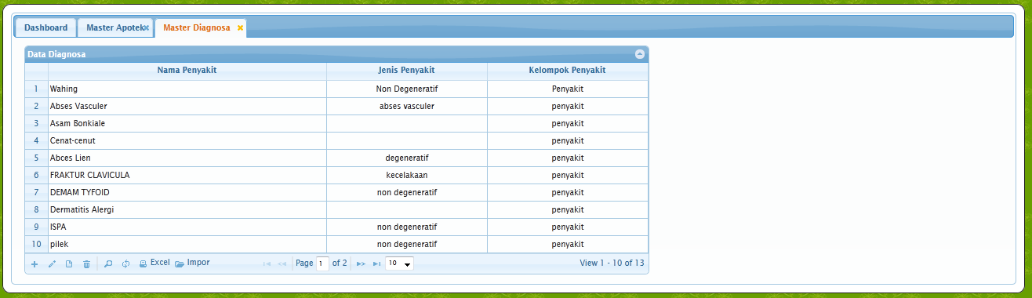
DIAGNOSA

Slide 10
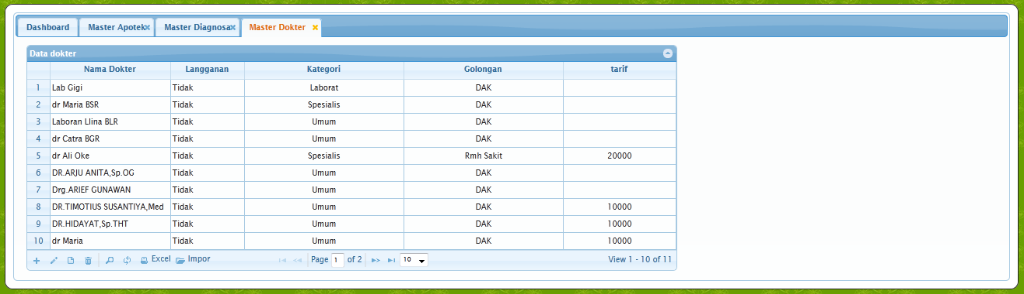
DOKTER

Slide 11
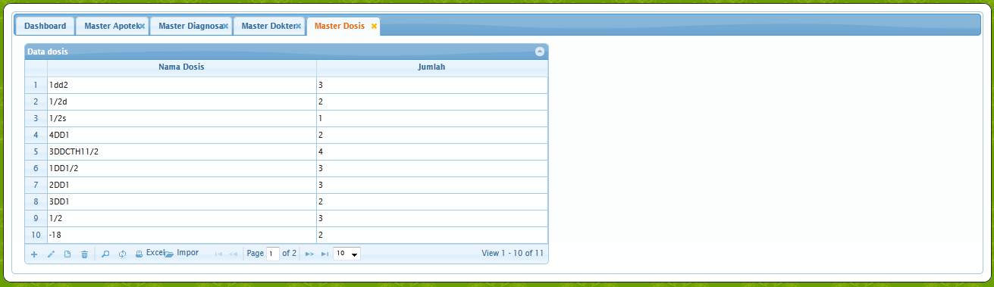
DOSIS

Slide 12
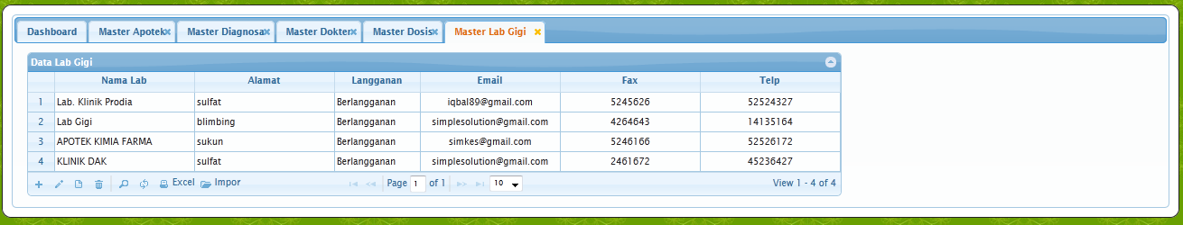
LAB GIGI

Slide 13
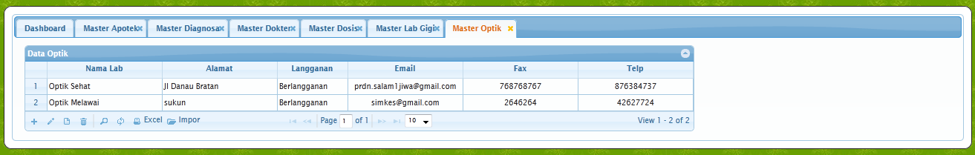
OPTIK

Slide 14
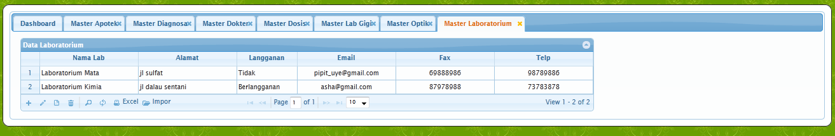
LABORATORIUM

Slide 15
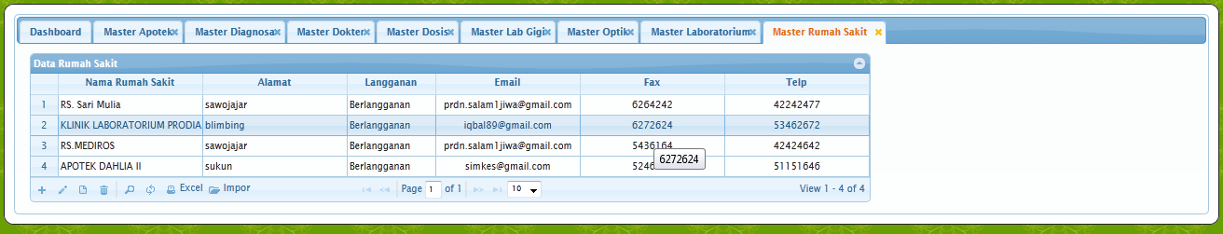
RUMAH SAKIT

Slide 16
Menu Master Item
Menu Kepegawaian
Bagian
Data Karyawan
Rayon
Tertanggung

Slide 17
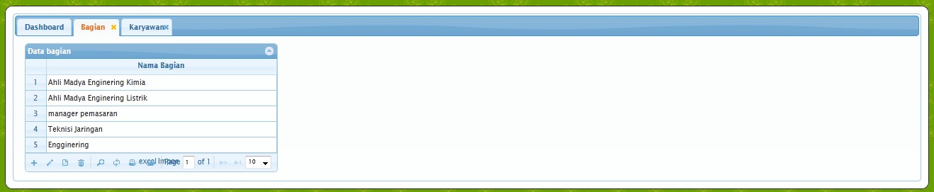
BAGIAN

Slide 18
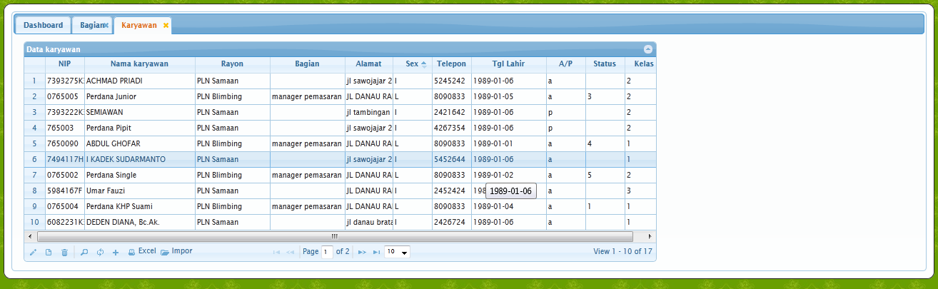
DATA KARYAWAN

Slide 19
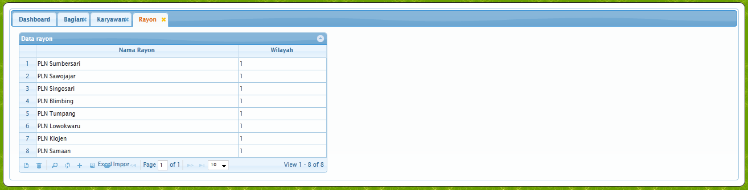
RAYON

Slide 20
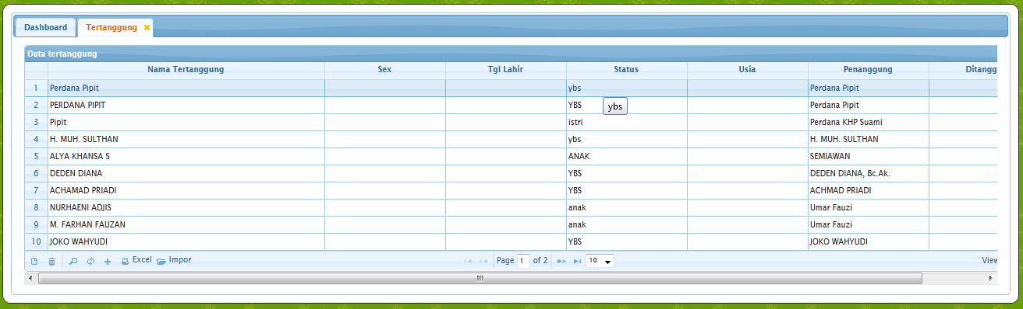
TERTANGGUNG

Slide 21
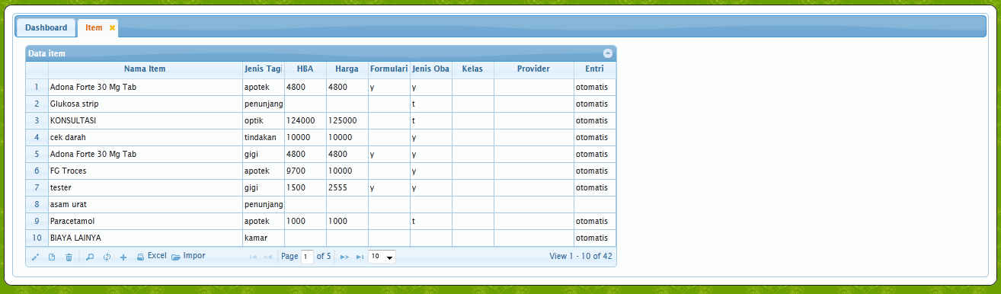
Menu Master Item
Menu Item

Slide 22
Menu Transaksi
Menu Transaksi berfungsi menjalankan seluruh transaksi didalam SIMKES. Menu Transaksi terdiri dari entri data dan hasil transaksi
Menu Entri
Apotek
Dak
Dokter
Gigi
Laboratorium

Slide 23
Lain
Optik
Penunjang
Rumah Sakit
Rekam Medis
Kunjungan Rumah Sakit

Slide 24
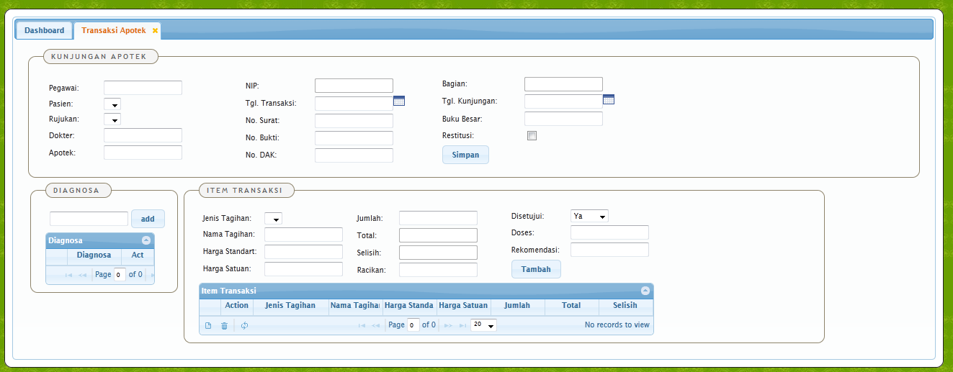
APOTEK

Slide 25
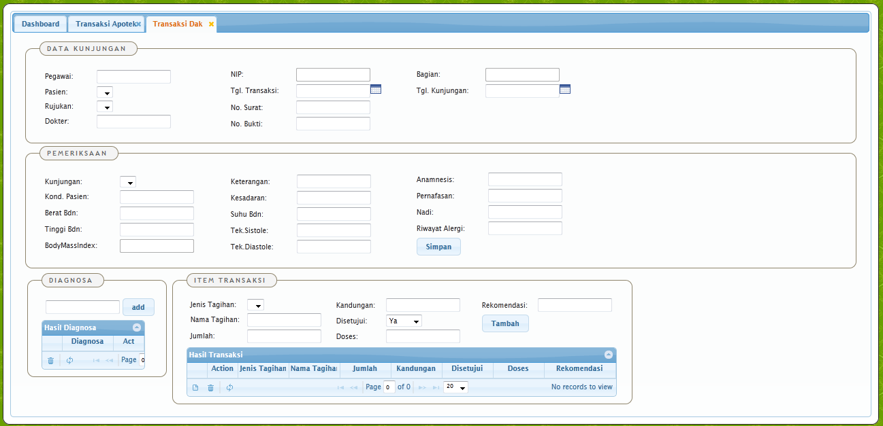
DAK

Slide 26
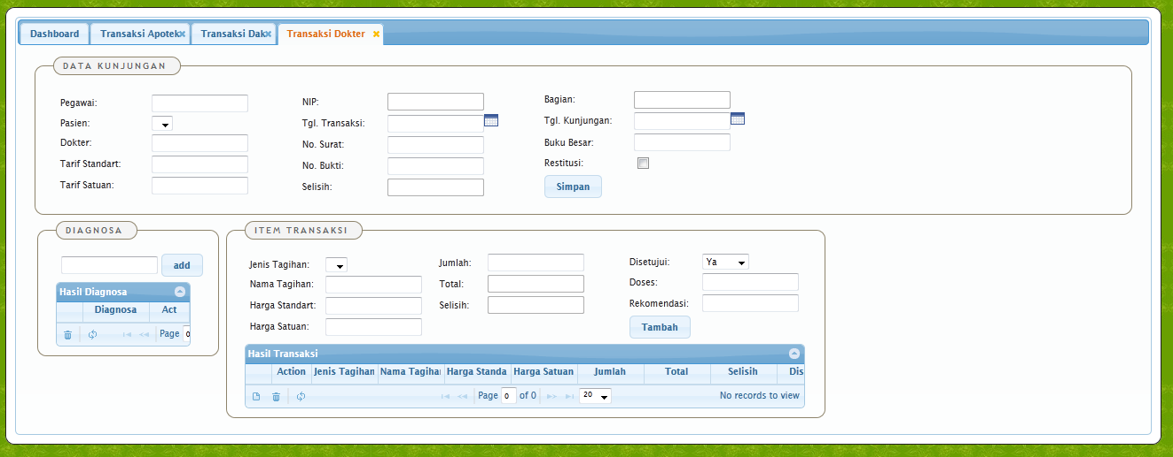
DOKTER

Slide 27
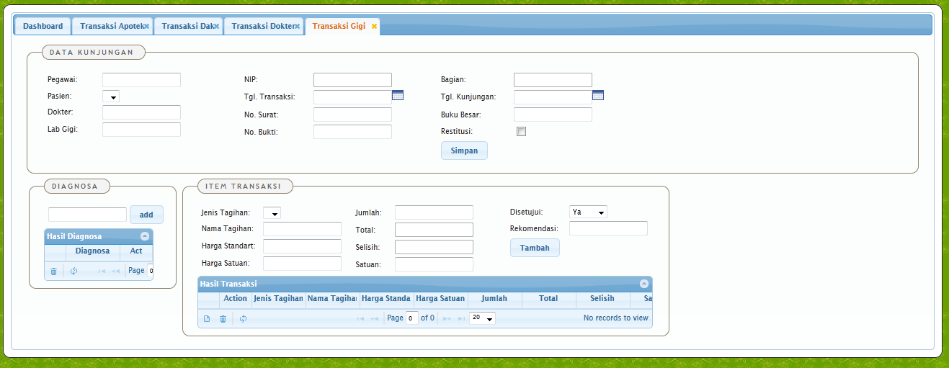
LAB GIGI

Slide 28
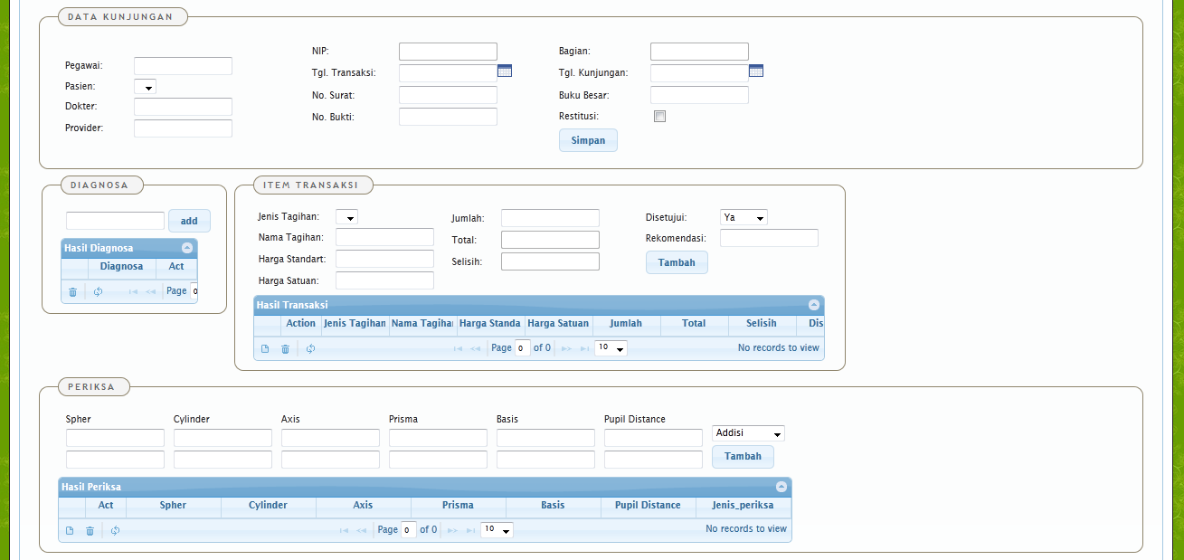
OPTIK

Slide 29
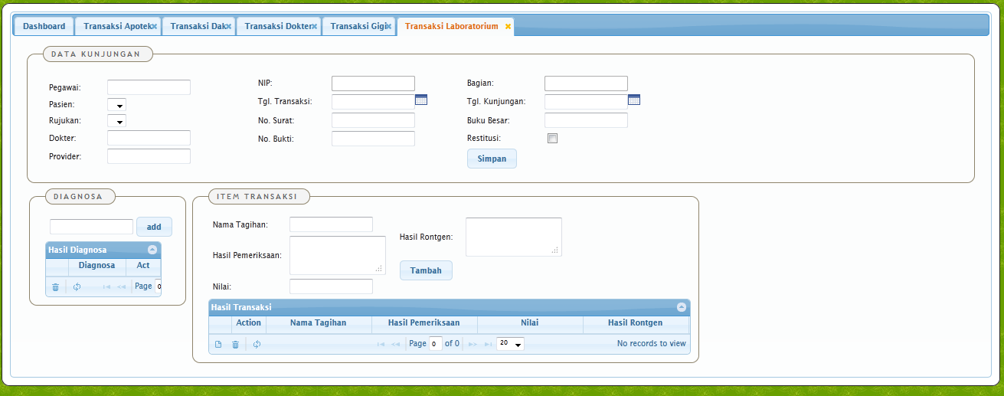
LABORATORIUM

Slide 30
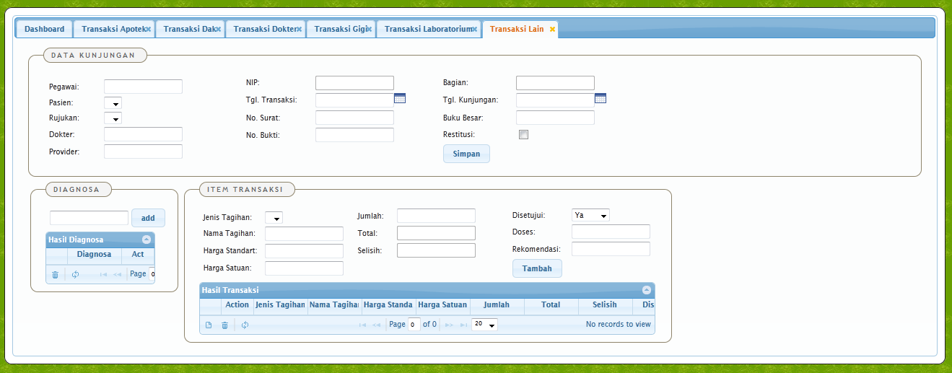
LAIN

Slide 31
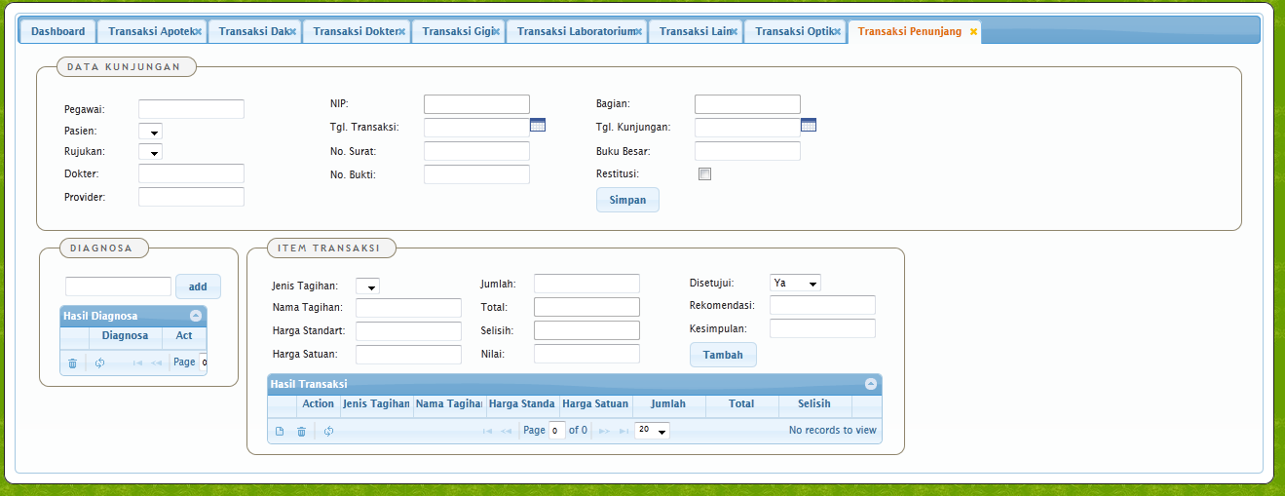
PENUNJANG

Slide 32
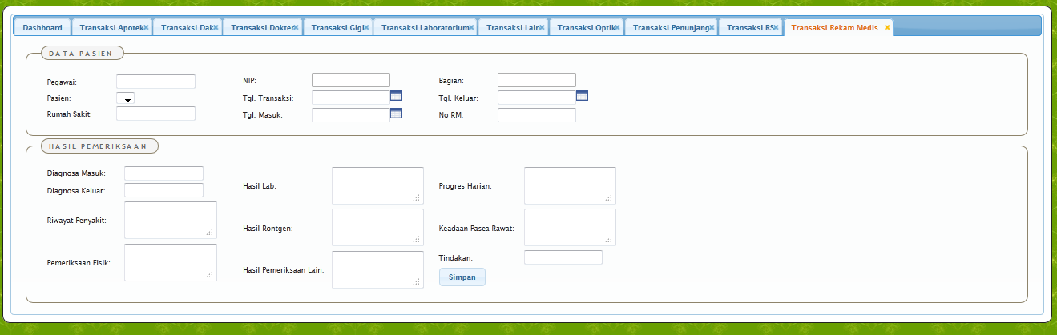
REKAM MEDIS

Slide 33
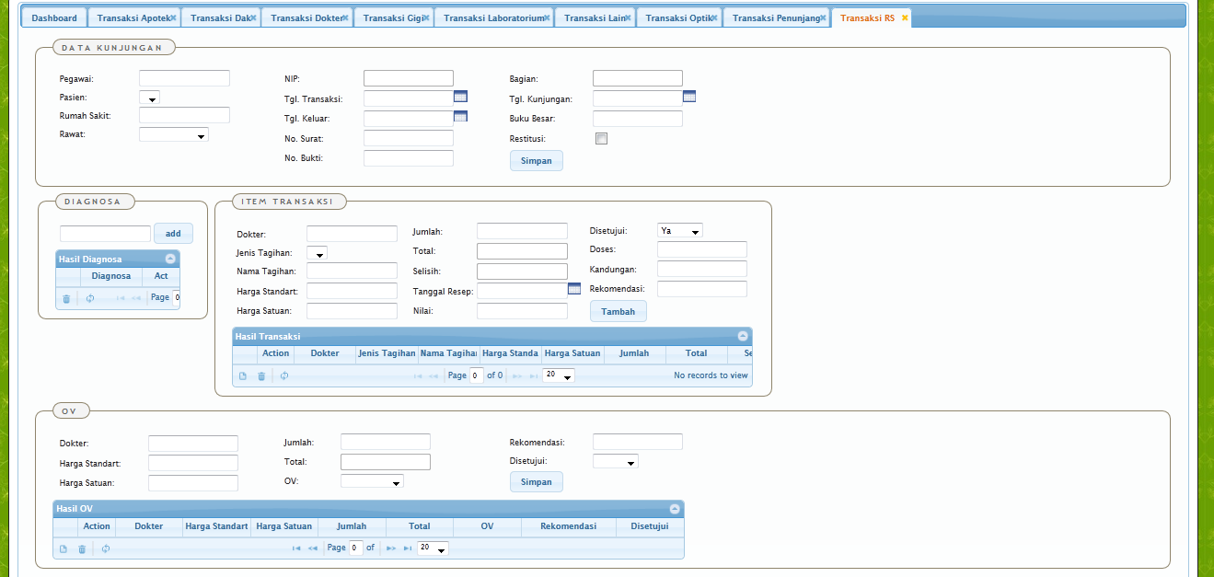
RUMAH SAKIT

Slide 34
Menu Transaksi
Menu Hasil Transaksi
Apotek
Dak
Dokter
Gigi
Laboratorium
Lain
Optik
Penunjang
Rumah Sakit
Rekam Medis
Kunjungan Rumah Sakit

Slide 35
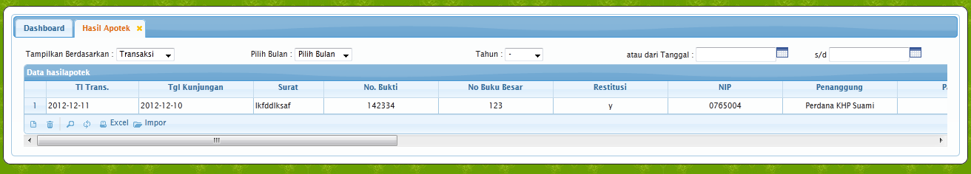
APOTEK

Slide 36
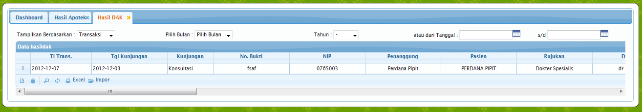
DAK

Slide 37
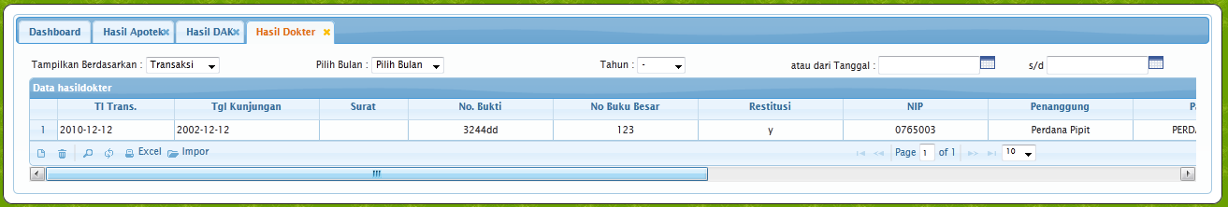
DOKTER

Slide 38
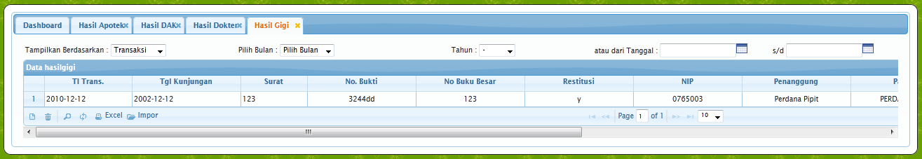
GIGI

Slide 39
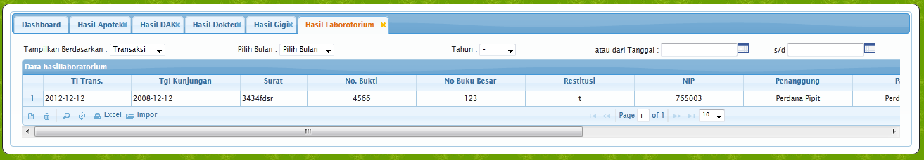
LABORATORIUM

Slide 40
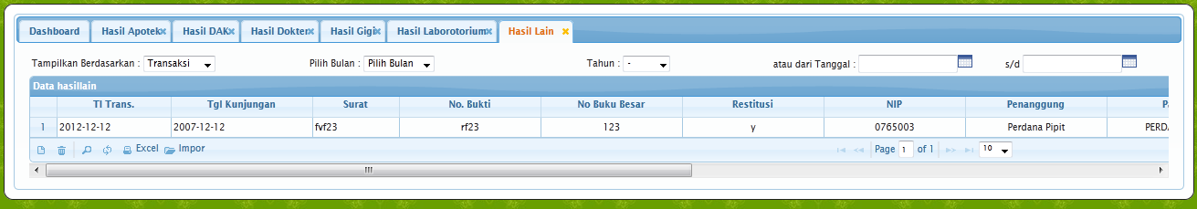
LAIN

Slide 41
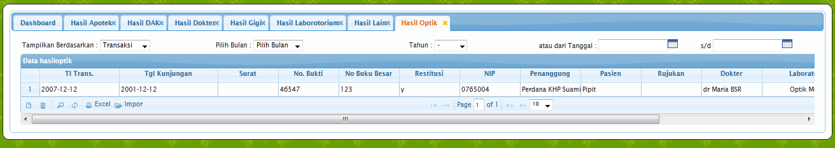
OPTIK

Slide 42
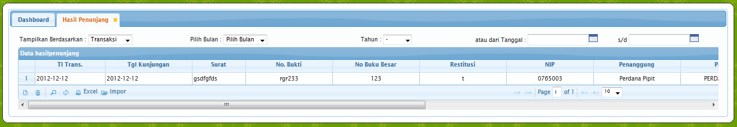
PENUNJANG

Slide 43
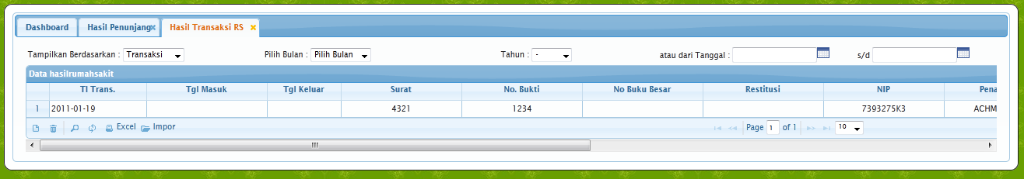
RUMAH SAKIT

Slide 44
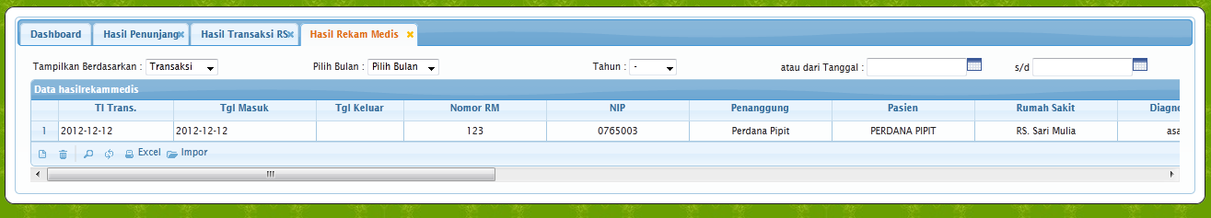
REKAM MEDIS

Slide 45
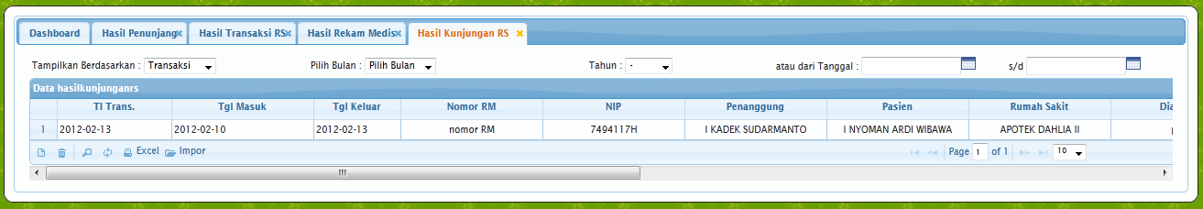
KUNJUNGAN RUMAH SAKIT

Slide 46
Menu Laporan
Kesehatan
Audit 100 Obat
Diagnosa Pasien
Kunjungan DAK
Kunjungan Kesehatan
Rawat Jalan
Rawat Inap
Rekam Medis

Slide 47
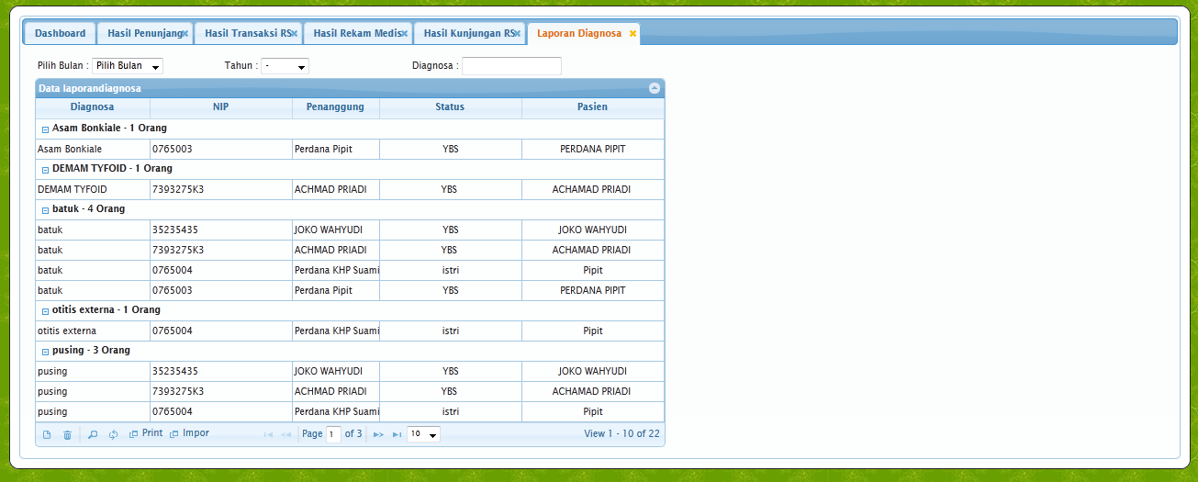
DIAGNOSA

Slide 48
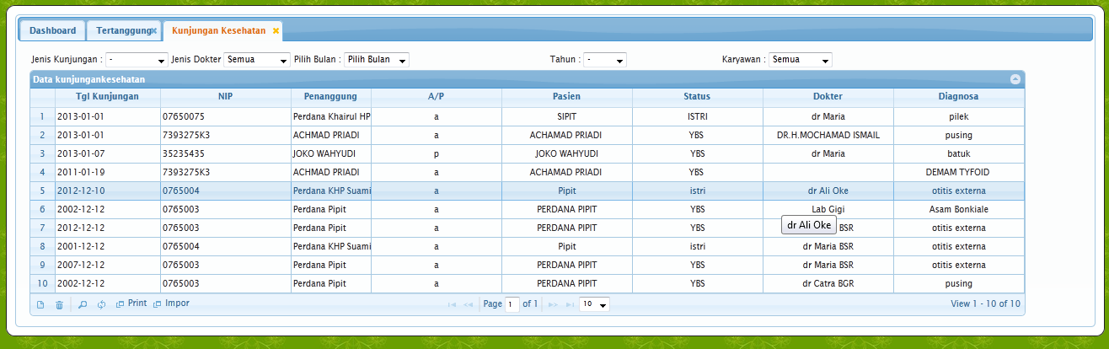
KUNJUNGAN KESEHATAN

Slide 49
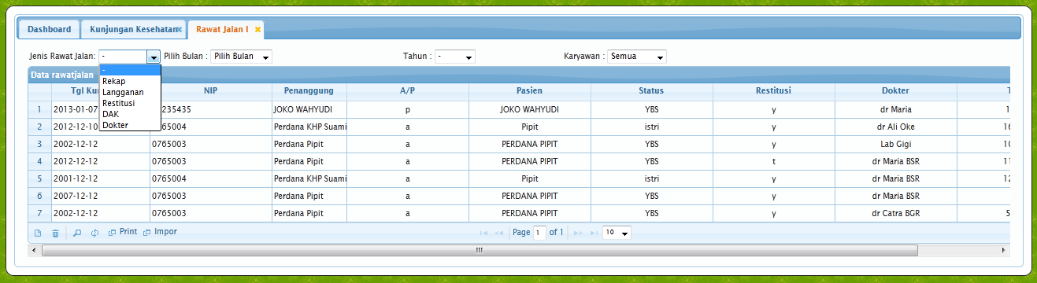
RAWAT JALAN 1

Slide 50
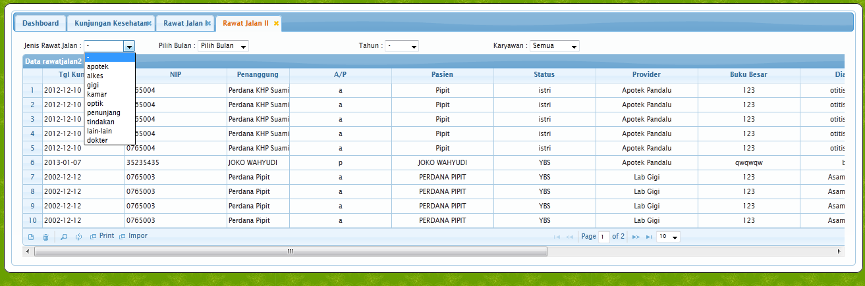
RAWAT JALAN 2

Slide 51
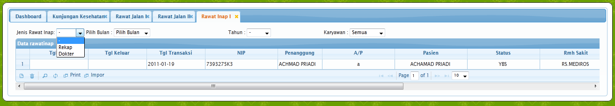
RAWAT INAP 1

Slide 52
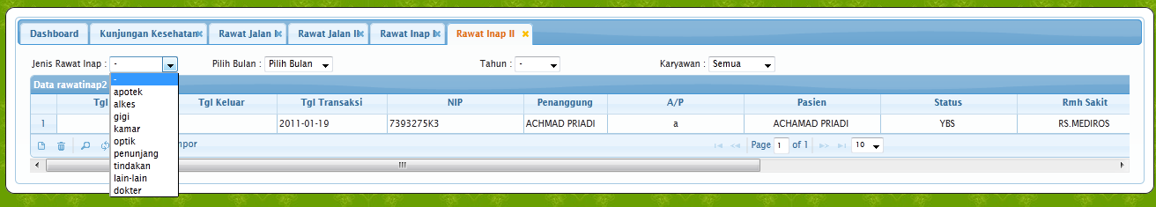
RAWAT INAP 2

Slide 53
Menu Laporan
Menu Laporan berfungsi untuk mengolah data menjadi informasi yang dibutuhkan.
Transaksi
Biaya Besar
Hasil Temuan
Buku Besar
Post Biaya
Per Bagian
Rekap Biaya
Rekap Provider
Total Biaya

Slide 54
Menu Hasil Temuan
Menu Hasil Temuan
Verifikasi
Biaya
Poli Farmasi
Resep Mahal
Shoping Dokter
Obat Berlebih
Berobat Keluarga
Lebih HET

Slide 55
Menu Laporan
SAP
Harian/Mingguan
Bulanan
Executive Summary
28 Sheet Fixed

Slide 56
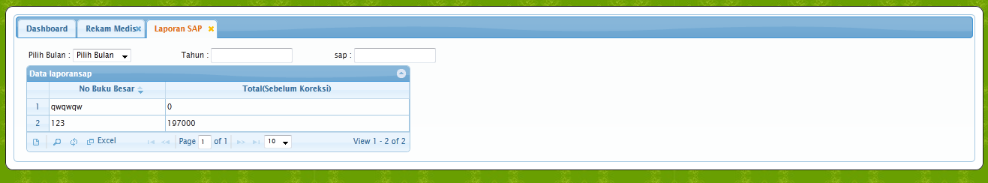
SAP

Slide 57
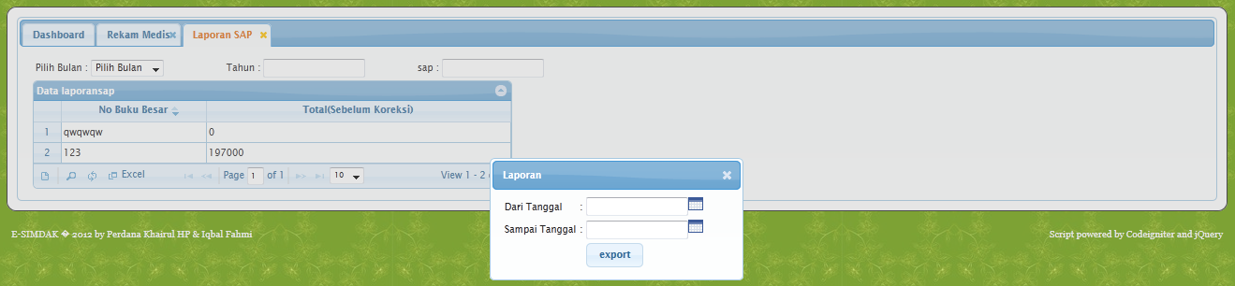
MINGGUAN

Slide 58
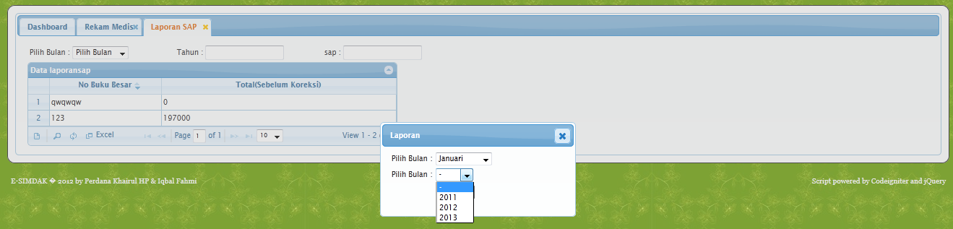
BULANAN

Slide 59
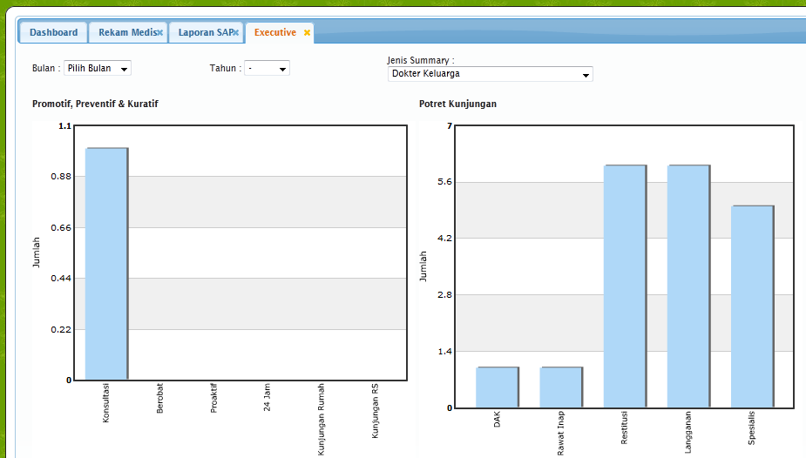
LAPORAN SUMMARY

